Slide 1
第14章 端口
14.1 端口的读写
14.2 CMOS RAM 芯片
14.3 shl和shr指令
14.4 CMOS RAM中存储的时间信息

Slide 2
引言
CPU可以直接读写3 个地方的数据：
  （1）CPU 内部的寄存器；
  （2）内存单元；
  （3）端口。
这一章，我们讨论端口的读写。

Slide 3
引言
端口概念
多种外设
为什么需要I/O接口（电路）？
  微机的外部设备多种多样
  工作原理、驱动方式、信息格式、以及工作速度方面彼此差别很大
  它们不能与CPU直接相连
  必须经过中间电路再与系统相连
  这部分电路被称为I/O接口电路

Slide 4
引言
什么是I/O接口（电路）？
I/O接口是位于系统与外设间、用来协助完成数据传送和控制任务的逻辑电路
PC机系统板的可编程接口芯片、I/O总线槽的电路板（适配器）都是接口电路
CPU
接口
电路
I/O
设备

Slide 5
引言
I／O设备的数据传送方式
输入输出设备都通过一个硬件接口或控制器和CPU相连。例如软磁盘通过软盘控制器和CPU连接起来；终端显示器通过数据接口和CPU连接起来。这些接口和控制器都能支持输入输出IN、OUT与外部设备交换信息。这些信息包括控制、状态和数据三种不同性质的信息，它们必须按不同的端口地址分别传送。
控制信息输出到I／O接口 : 告诉接口和设备要做什么工作
状态信息 的读取：表示I/O设备当前的状态
数据信息的传输 ：是I／O设备和CPU真正要交换的信息。
常用的输入／输出方式 ：
1、查询输入输出； 2、中断输入输出 ； 3、DMA方式
DMA方式：也称为成组数据传送方式。主要适用于—些高速的I／O设备，如磁带、磁盘、模数转换器等设备。DMA方式能使I／O设备直接和存储器进行成批数据的快速传送。每个字节一到达端口，就直接从接口送到存储器，同样，接口和它的DMA控制器也能直接从存储器取出字节并把它送到I／O设备中去。

Slide 6
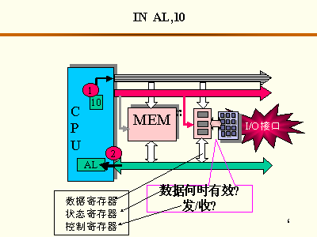
引言
程序直接控制I／O方式
I／O端口的地址编码：计算机的外部设备和大容量存储设备都是通过接口连接到系统上，每个端口由一组寄存器组成，这些寄存器都分配有一个地址编码，该编码称为I／O端口的地址编码 。计算机的CPU和内存就是通过这些端口和外部设备进行通讯的。
I／O接口中有用作数据缓冲的数据寄存器，有用做保存设备和接口的状态信息，供CPU对外设进行测试的状态寄存器；还有用来保存CPU发出的命令以控制接口和设备的操作的命令寄存器。它们都分配有各自的端口号，CPU就是通过不同的端口号来选择外部设备的

Slide 7
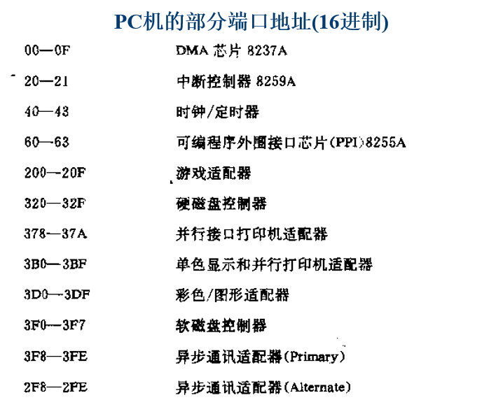
引言
端口数量：
在IBM PC中， 1M空间的低16位地址线有效，因此这个I/O空间允许设置64K (65536) 个8位端口或32K(32768)个16位端口。

Slide 8
14.1 端口的读写
对端口的读写不能用mov、push、pop等内存读写指令。
端口的读写指令只有两条：
in和out，
分别用于从端口读取数据和往端口写入数据。

Slide 9
14.1 端口的读写
我们看一下CPU 执行内存访问指令和端口访问指令时候，总线上的信息：
  （1）访问内存
  （2）访问端口

Slide 10
14.1 端口的读写
访问内存：
  mov ax,ds:[8];假设执行前(ds)=0
  执行时，与总线相关的操作：
  ① CPU通过地址线将地址信息8发出；
  ② CPU通过控制线发出内存读命令，选中存储器芯片，并通知它，将要从中读取数据；
  ③ 存储器将 8号单元中的数据通过数据线送入CPU。

Slide 11
14.1 端口的读写
访问端口：
  in al,60h;从60h号端口读入一个字节
  执行时与总线相关的操作：
  ① CPU通过地址线将地址信息60h发出；
  ② CPU通过控制线发出端口读命令，选中端口所在的芯片，并通知它，将要从中读取数据；
  ③ 端口所在的芯片将60h端口中的数据通过数据线送入CPU。

Slide 12
14.1 端口的读写
访问端口：
  过程演示
  注意：在in和out 指令中，只能使用 ax 或al 来存放从端口中读入的数据或要发送到端口中的数据。访问8 位端口时用 al ，访问16 位端口时用ax 。

Slide 13
14.1 端口的读写
对0～255以内的端口进行读写：
in al,20h ;从20h端口读入一个字节
out 20h,al ;往20h端口写入一个字节
对256～65535的端口进行读写时，端口号放在dx中：
mov dx,3f8h ;将端口号3f8送入dx
in al,dx ;从3f8h端口读入一个字节
out dx,al ;向3f8h端口写入一个字节

Slide 14
14.2 CMOS RAM 芯片
PC机中有一个CMOS RAM芯片，其有如下特征：
（1）包含一个实时钟和一个有128个存储单元的RAM存储器。
  （2）该芯片靠电池供电。所以，关机后其内部的实时钟仍可正常工作， RAM 中的信息不丢失。
  （3） 128 个字节的 RAM 中，0～0dh单元来保存时间信息，其余大部分分单元用于保存系统配置信息，供系统启动时BIOS程序读取。BIOS提供了相关的程序，可以在开机利用CMOS RAM 信息配置的系统。
  （4）该芯片内部有两个端口，端口地址为70h和71h。CPU 通过这两个端口读写CMOS RAM。
  （5）70h为地址端口，存放要访问的CMOS RAM单元的地址； 71h为数据端口，存放从选定的CMOS RAM 单元中读取的数据，或要写入到其中的数据。

Slide 15
14.2 CMOS RAM 芯片
可见，CPU对CMOS RAM的读写分两步进行。
比如：读CMOS RAM的2号单元：
  1、将2送入端口70h
  2、从71h读出2号单元的内容

Slide 16
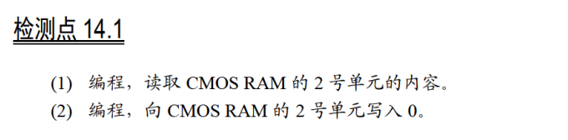
特别提示
OUT 70H ,2 错
Mov al，2
OUT 70H，2
IN AL，71H
Mov al，2
OUT 70H，2
Mov al,0
OUT 71H,al

Slide 17
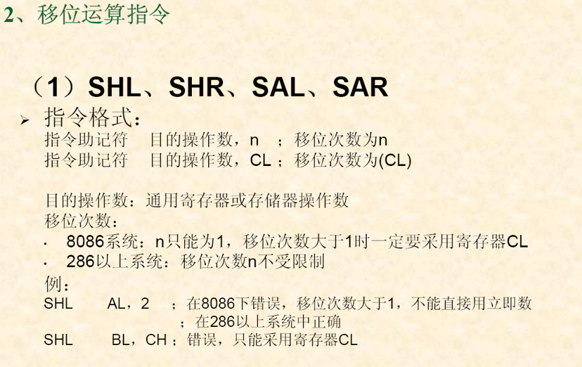
14.3 shl和shr指令(移位和循环)
shl和shr 是逻辑移位指令，后面的课程中我们要用到移位指令，这里进行一下讲解。

Slide 18
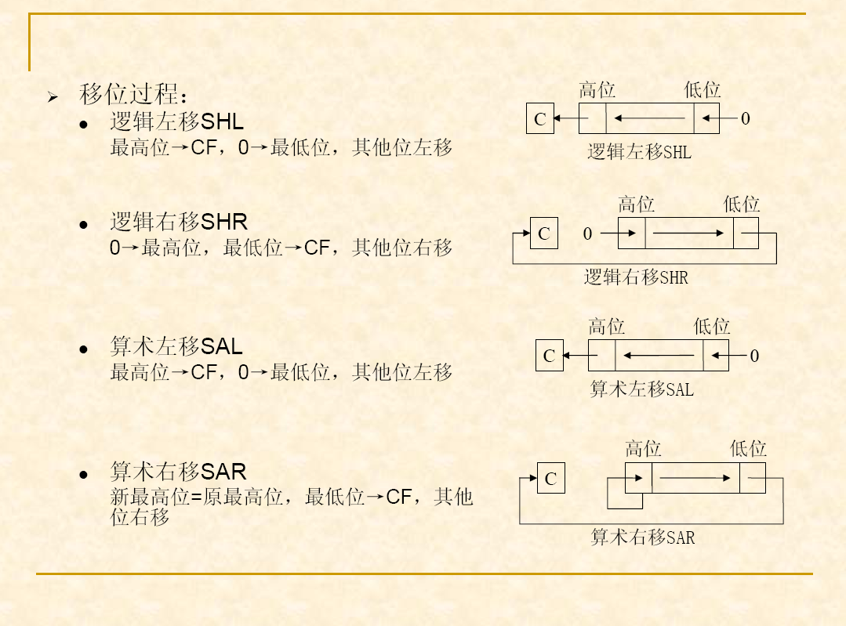
14.3 shl和shr指令(移位和循环)

Slide 19
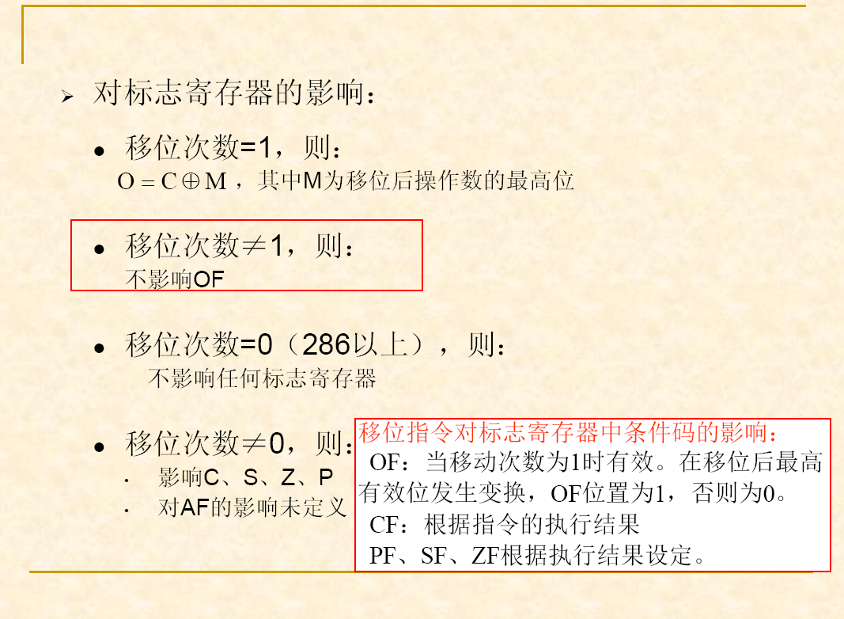
14.3 shl和shr指令(移位和循环)

Slide 20
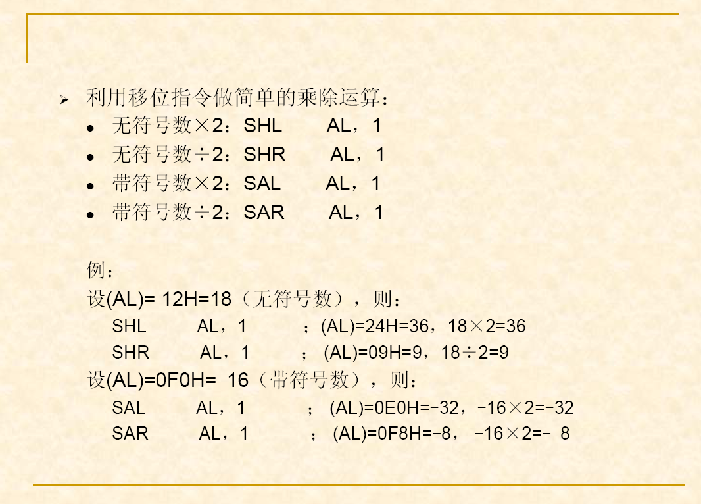
14.3 shl和shr指令(移位和循环)

Slide 21
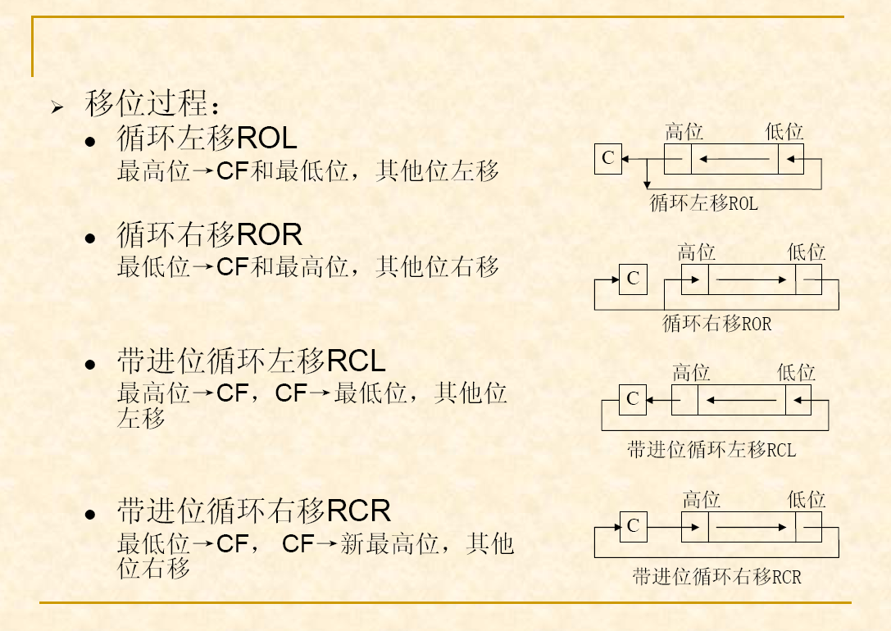
14.3 shl和shr指令(移位和循环)

Slide 22
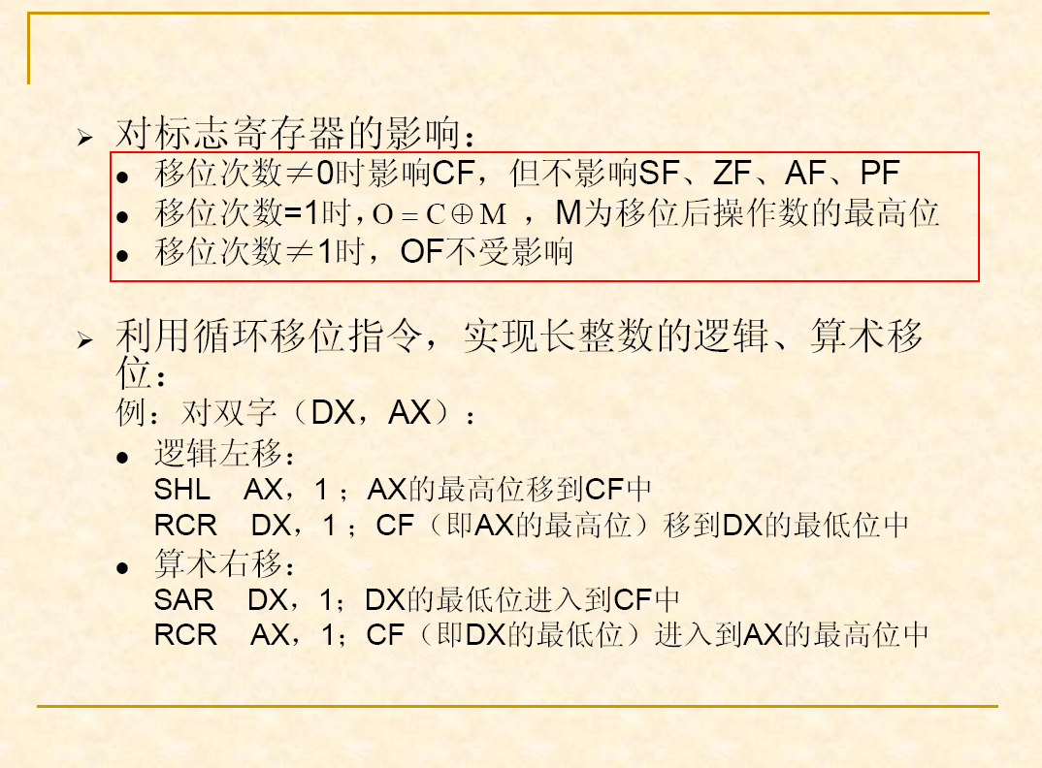
14.3 shl和shr指令(移位和循环)

Slide 23
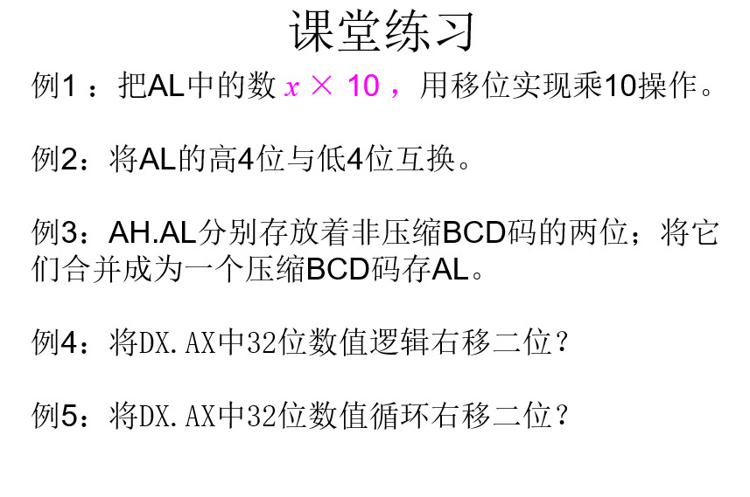
14.3 shl和shr指令(移位和循环)

Slide 24
14.3 shl和shr指令
指令：
mov al,01001000b
shl al,1 ;将al中的数据左移一位
  执行后(al)=10010000b，CF=0。
  我们来看一下shl al,1的操作过程

Slide 25
14.3 shl和shr指令
如果移动位数大于1时，必须将移动位数放在cl中。
比如，指令：
  mov al,01010001b
  mov cl,3
  shl al,cl
  执行后(al)=10001000b，因为最后移出
  一位是0，所以CF=0。

Slide 26
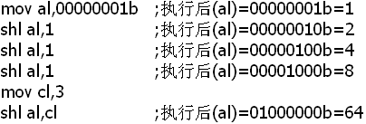
14.3 shl和shr指令
可以看出，将X逻辑左移一位，相当于执行X=X*2。
比如：

Slide 27
14.3 shl和shr指令
可以看出，将X逻辑右移一位，相当于执行X=X/2。
shl和shr指令执行过程演示

Slide 28
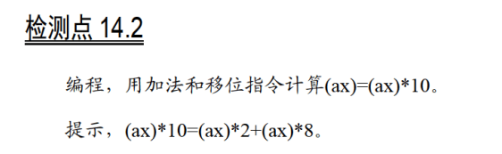
特别提示

Slide 29
14.4 CMOS RAM中存储的时间信息
在CMOS RAM中，存放着当前时间：
秒：00H
分：02H
时：04H
日：07H
月：08H
年：09H
这6个信息的长度长度都为1个字节。

Slide 30
14.4 CMOS RAM中存储的时间信息
这些数据以BCD码的方式存放：
数码： 0 1 2 3 4
BCD码：0000 0001 0010 0011 0100
数码： 5 6 7 8 9
BCD码：0101 0110 0111 1000 1001

Slide 31
14.4 CMOS RAM中存储的时间信息
比如：
数值26，用BCD码表示为：0010 0110
可见，一个字节可表示两个BCD码。
则CMOS RAM存储时间信息的单元中，存储了用两个 BCD码表示的两位十进制数，高 4 位的BCD码表示十位，低4 位的BCD 码表示个位。
比如：00010100b表示14。

Slide 32
14.4 CMOS RAM中存储的时间信息
编程：在屏幕中间显示当前的月份。
分析：这个程序主要做两部分工作：
  （1）从CMOS RAM的8号单元读出当前月份的BCD码；
  要读取 CMOS RAM的信息，我们首先要向地址端口70h写入要访问的单元的地址：
  mov al,8
  out 70h,al
  然后从数据端口71h中取得指定单元中的数据：
  in al,71h

Slide 33
14.4 CMOS RAM中存储的时间信息
  （2）将用BCD码表示的月份以十进制的形式显示到屏幕上。
  我们可以看出 ，BCD 码值＝十进制数码值，则BCD码值＋30h＝十进制数对应的ASCII码。

Slide 34
14.4 CMOS RAM中存储的时间信息
从CMOS RAM的8号单元读出的一个字节中，包含了用两个 BCD 码表示的两位十进制数，高4位的 BCD码表示十位，低 4位的 BCD码表示个位。
比如：00010100b表示14。

Slide 35
14.4 CMOS RAM中存储的时间信息
我们需要进行两步工作： （一）
  将从CMOS RAM的8号单元中读取的一个字节，分为两个表示BCD码值的数据。
  实现此功能的指令序列

Slide 36
14.4 CMOS RAM中存储的时间信息
mov ah,al ;al中为从CMOS RAM的 8
;号单元读出的数据
mov cl,4
shr ah,cl ;ah中为月份的十位数码值
and al,00001111b
;ah中为月份的个位数码值

Slide 37
14.4 CMOS RAM中存储的时间信息
我们需要进行两步工作： （二）
  （2）显示(ah)+30h 和 (al)+30 对应的ASCII码字符。
  完整的程序源代码

Slide 38
小结

